Slide 1
Принципы маршрутизации
Определение пути
Когда маршрутизатор получает IP-пакет на одном интерфейсе, он определяет, какой интерфейс следует использовать для пересылки пакета до места назначения. Это называется маршрутизация. Интерфейс, который использует маршрутизатор для пересылки пакета, может быть конечной точкой маршрута, или же сетью, подключенной к другому маршрутизатору, используемому для достижения сети назначения. Каждая сеть, к которой подключается маршрутизатор, обычно требует отдельного интерфейса, но это не всегда так.
Основными функциями маршрутизатора являются определение наилучшего пути для пересылки пакетов на основе информации, содержащейся в таблице маршрутизации, и пересылка пакетов к месту назначения.

Slide 2
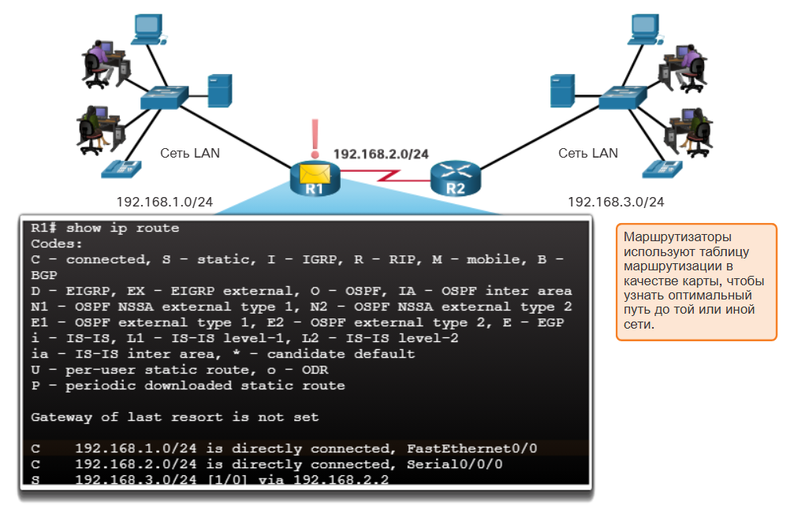
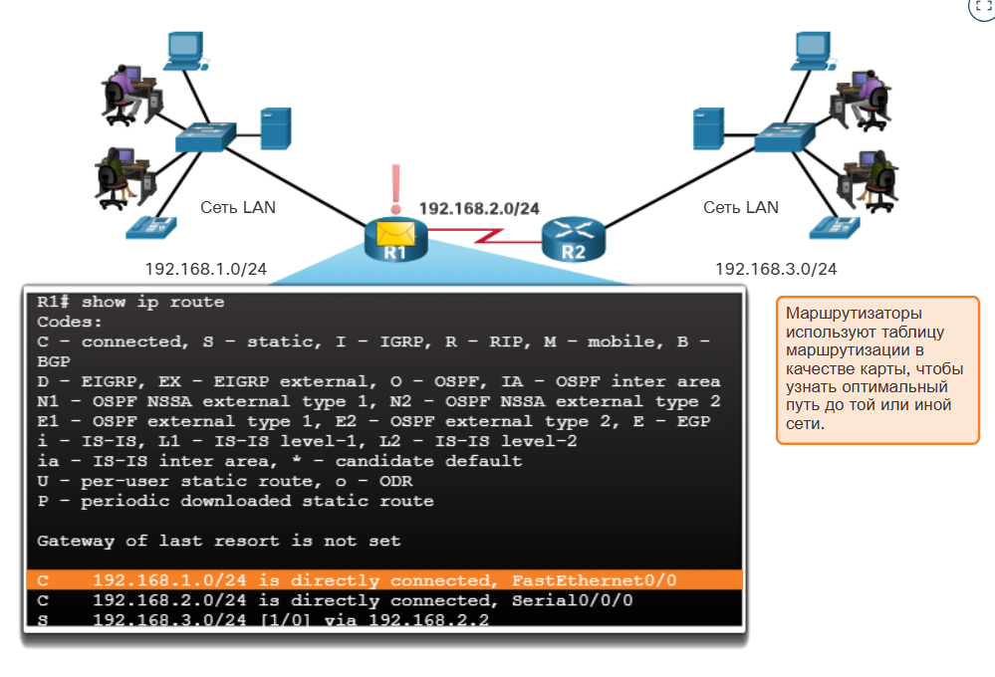
Принципы маршрутизации
Пример функций маршрутизатора

Slide 3
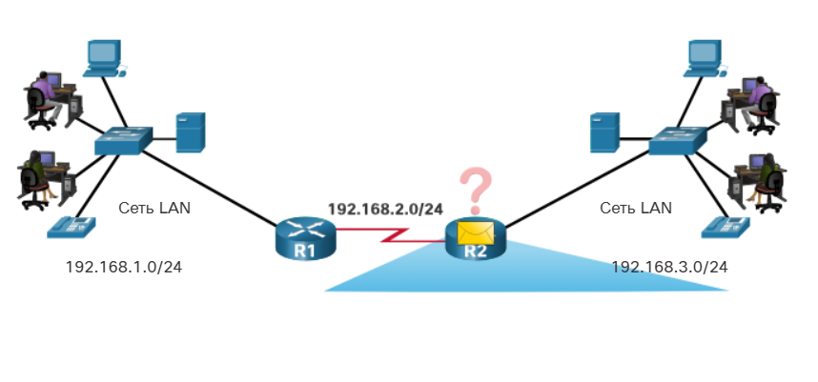
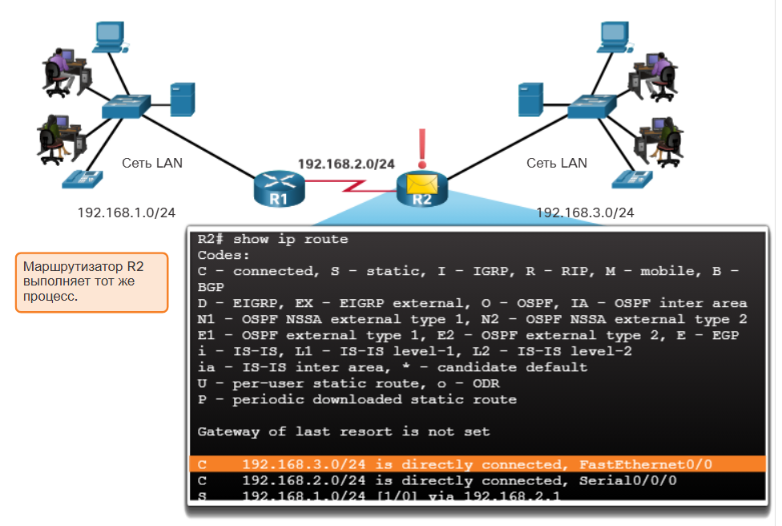
Принципы маршрутизации
Пример функций маршрутизатора

Slide 4
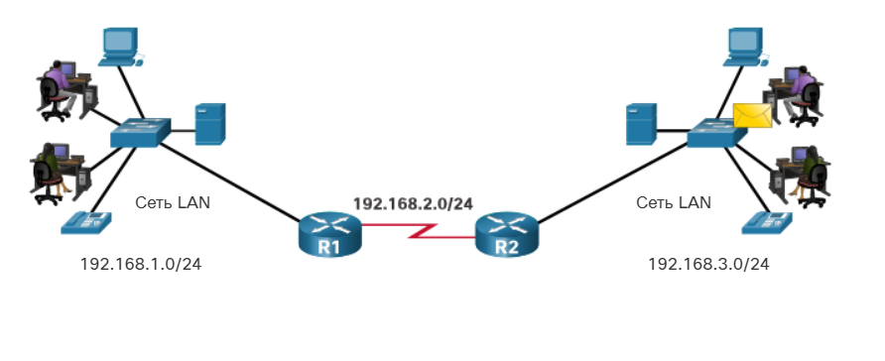
Принципы маршрутизации
Пример функций маршрутизатора

Slide 5
Принципы маршрутизации
Лучший путь - дающий самое длинное совпадение
Таблица маршрутизации содержит записи маршрута, состоящие из префикса (сетевого адреса) и длины префикса. Чтобы IPv4-адрес назначения пакета совпал с маршрутом в таблице маршрутизации, требуется минимальное количество совпадений по крайним левым битам в IPv4-адресе пакета и маршрута в таблице маршрутизации. Маска подсети маршрута в таблице маршрутизации используется для определения обязательного минимального числа совпадающих крайних левых битов. Помните, что пакет IP содержит только IP-адрес назначения, а не длину префикса.
Наилучшим совпадением является маршрут в таблице маршрутизации, в котором максимальное число крайних левых битов совпадает с IPv4-адресом назначения пакета. Маршрут с самым большим числом эквивалентных крайних левых битов (самое длинное совпадение) всегда является предпочтительным.

Slide 6
Принципы маршрутизации
Пример наиболее длинного соответствия адреса IPv4
IPv4-адрес назначения |  | Адрес в двоичном формате
172.16.0.10 |  | 10101100.00010000.000000000000.00001010
 | Маршрутная запись | Длина префикса/префикс | Адрес в двоичном формате
 | 1 | 172.16.0.0/12 | 10101100.000100000000000000.00001010
 | 2 | 172.16.0.0/18 | 10101100.00010000.00000000.00001010
 | 3 | 172.16.0,0/26 | 10101100.00010000.000000000000.00001010

Slide 7
Принципы маршрутизации
Пример наиболее длинного соответствия адреса IPv6
Маршрутная запись | Длина префикса/префикс | Совпадает ли он?
1 | 2001:db8:c000።/40 | Совпадение 40 бит
2 | 2001:db8:с000።/48 | Совпадение 48 бит (самое длинное совпадение)
3 | 2001:db8:c000:5555። /64 | Не соответствует 64 бита

Slide 8
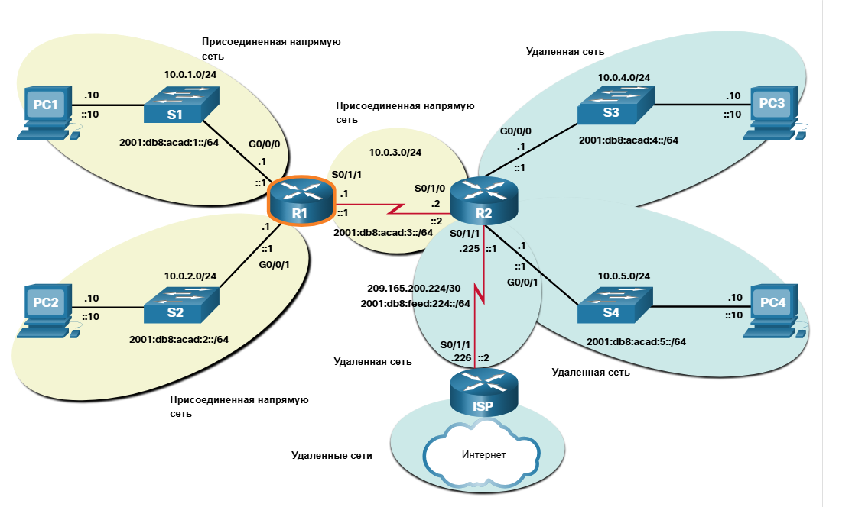
Принципы маршрутизации
Построение таблицы маршрутизации
Напрямую подключённые сети
Непосредственно подключенные сети — это сети, настроенные на активных интерфейсах маршрутизатора. Непосредственно подключенная сеть добавляется в таблицу маршрутизации, когда интерфейс настроен с IP-адресом и маской подсети (длина префикса) и активен (up и up).

Slide 9
Принципы маршрутизации
Построение таблицы маршрутизации
Удаленные сети
Удаленные сети — это сети, которые напрямую не подключены к маршрутизатору. Маршрутизатор получает сведения об удаленных сетях двумя способами:
Статические маршруты - добавляется в таблицу маршрутизации, когда маршрут настраивается вручную.
Протоколы динамической маршрутизации - добавляется в таблицу маршрутизации, когда протоколы маршрутизации динамически узнают о удаленной сети.

Slide 10
Принципы маршрутизации
Построение таблицы маршрутизации
Маршрут по умолчанию
Маршрут по умолчанию определяет маршрутизатор следующего перехода, который будет использоваться, если таблица маршрутизации не содержит определенного маршрута, соответствующего IP-адресу назначения. Маршрут по умолчанию может быть введен вручную как статический маршрут или автоматически изучен через протокол динамической маршрутизации.

Slide 11
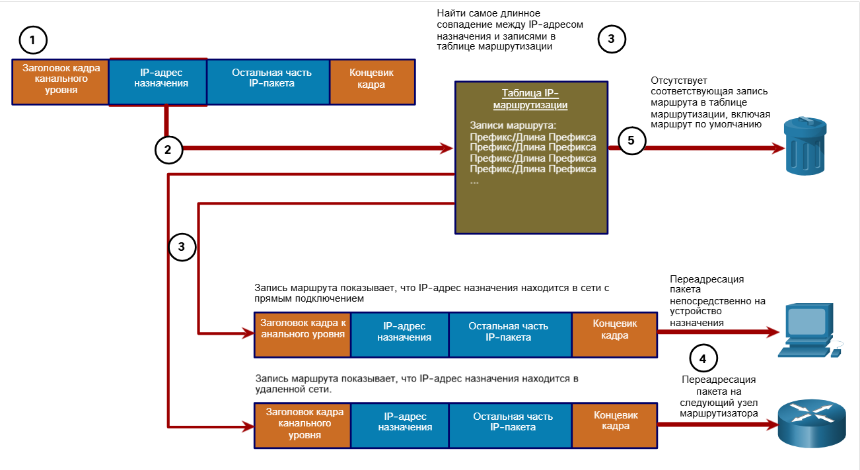
Принципы маршрутизации
Процесс принятия решения о переадресации пакетов

Slide 12
Принципы маршрутизации
Процесс принятия решения о переадресации пакетов
Переадресации пакета на устройство в сети с прямым подключением
Если запись маршрута указывает, что выходным интерфейсом является напрямую подключенная сеть, это означает, что конечный IP-адрес пакета принадлежит устройству непосредственно подключенной сети. Таким образом, пакет может быть перенаправлен непосредственно на устройство назначения. Конечное устройство обычно является конечным устройством в локальной сети Ethernet, что означает, что пакет должен быть инкапсулирован в кадр Ethernet.
Чтобы инкапсулировать пакет в кадр Ethernet, маршрутизатор должен определить MAC-адрес назначения, связанный с IP-адресом назначения пакета. Процесс зависит от того, является ли пакет пакетом IPv4 или IPv6.
Пакет IPv4 — маршрутизатор проверяет свою таблицу ARP на наличие адреса IPv4 назначения и связанного MAC-адреса Ethernet. Если совпадение отсутствует, маршрутизатор отправляет запрос ARP. Устройство назначения возвращает ответ ARP с MAC-адресом. Теперь маршрутизатор может пересылать пакет IPv4 в кадр Ethernet с правильным MAC-адресом назначения.
Пакет IPv6 — маршрутизатор проверяет свой кэш соседей на наличие адреса IPv6 назначения и связанного MAC-адреса Ethernet. Если совпадение отсутствует, маршрутизатор отправляет сообщение ICMPv6 Neighbor Solicitation (NS). Устройство назначения возвращает сообщение ICMPv6 Neighbor Advertisement (NA) с MAC-адресом. Теперь маршрутизатор может пересылать пакет IPv6 в кадр Ethernet с правильным MAC-адресом назначения.

Slide 13
Принципы маршрутизации
Процесс принятия решения о переадресации пакетов
Пересылка пакета на маршрутизатор следующего перехода.
Если запись маршрута указывает, что IP-адрес назначения находится в удаленной сети, это означает, что IP-адрес назначения пакета принадлежит устройству в сети, которое не подключено напрямую. Поэтому пакет должен быть перенаправлен другому маршрутизатору, в частности маршрутизатору следующего перехода. Адрес следующего перехода указывается в записи маршрута.
Если маршрутизатор пересылки и маршрутизатор следующего перехода находятся в сети Ethernet, аналогичный процесс (ARP и ICMPv6 Neighbor Discovery) будет происходить для определения MAC-адреса назначения пакета, как описано выше. Разница заключается в том, что маршрутизатор будет искать IP-адрес маршрутизатора следующего прыжка в таблице ARP или в соседнем кэше вместо IP-адреса назначения пакета.

Slide 14
Принципы маршрутизации
Процесс принятия решения о переадресации пакетов
Пересылка пакета на маршрутизатор следующего перехода.
Если запись маршрута указывает, что IP-адрес назначения находится в удаленной сети, это означает, что IP-адрес назначения пакета принадлежит устройству в сети, которое не подключено напрямую. Поэтому пакет должен быть перенаправлен другому маршрутизатору, в частности маршрутизатору следующего перехода. Адрес следующего перехода указывается в записи маршрута.
Если маршрутизатор пересылки и маршрутизатор следующего перехода находятся в сети Ethernet, аналогичный процесс (ARP и ICMPv6 Neighbor Discovery) будет происходить для определения MAC-адреса назначения пакета, как описано выше. Разница заключается в том, что маршрутизатор будет искать IP-адрес маршрутизатора следующего прыжка в таблице ARP или в соседнем кэше вместо IP-адреса назначения пакета.
Отбрасывает пакет - нет совпадения в таблице маршрутизации
Если в таблице маршрутизации нет соответствия между IP-адресом назначения и префиксом, и если маршрут по умолчанию отсутствует, пакет будет отброшен.

Slide 15
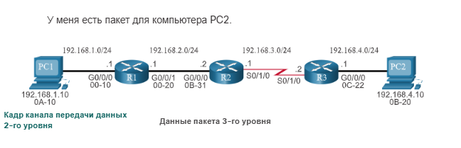
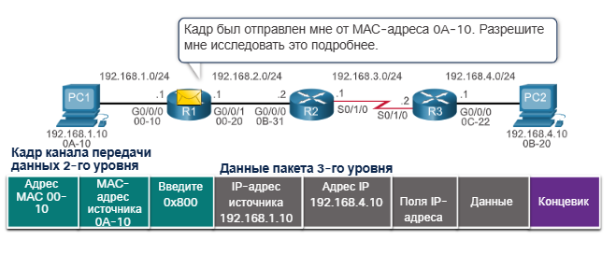
Принципы маршрутизации
Сквозная пересылка пакетов
PC1 отправляет пакет PC2
Маршрутизатор R1 пересылает пакет на компьютер PC2

Slide 16
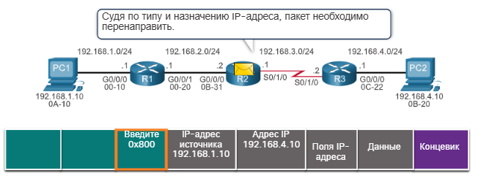
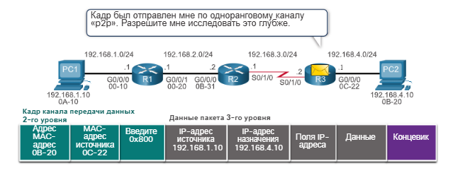
Принципы маршрутизации
Сквозная пересылка пакетов
Маршрутизатор R2 пересылает пакет маршрутизатору R3
Маршрутизатор R3 пересылает пакет на компьютер PC2

Slide 17
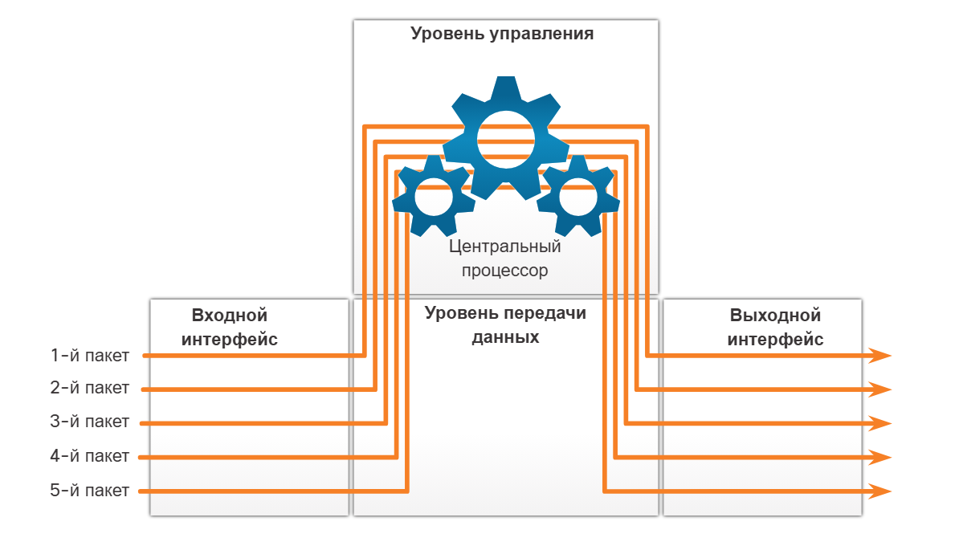
Принципы маршрутизации
Механизмы пересылки пакетов
Процессорная коммутация
Устаревший механизм пересылки пакетов, все еще доступный на маршрутизаторах Cisco. Когда пакет прибывает на интерфейс, он пересылается на уровень управления, где ЦП сопоставляет адрес назначения с записью в таблице маршрутизации, а затем определяет выходной интерфейс и пересылает пакет.

Slide 18
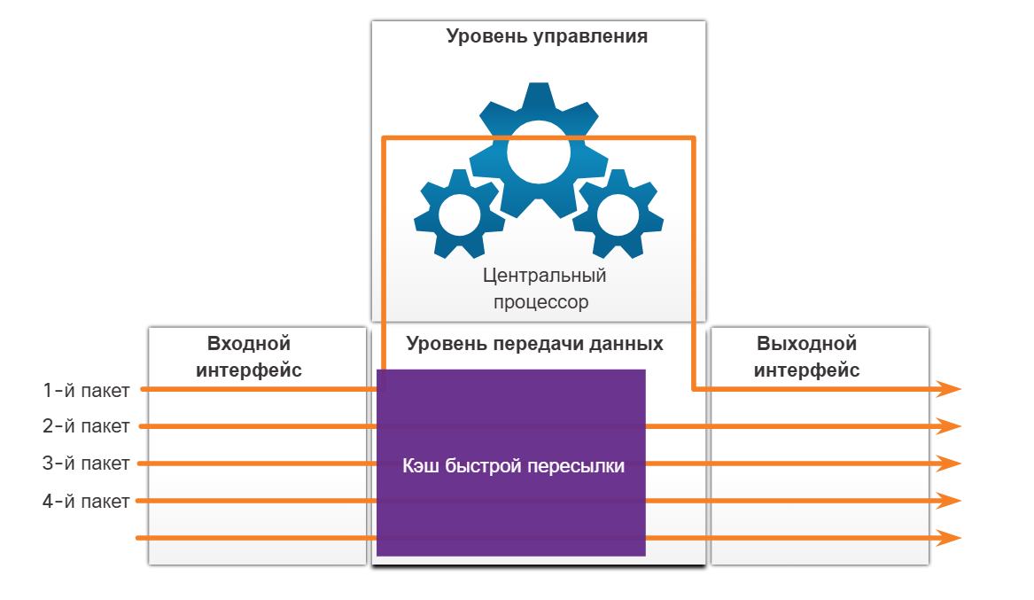
Принципы маршрутизации
Механизмы пересылки пакетов
Быстрая коммутация — это еще один, старый механизм переадресации пакетов, который был преемником процессорной коммутации. Быстрое переключение использует кэш быстрой коммутации для хранения информации следующего перехода. Когда пакет прибывает на интерфейс, он пересылается на уровень управления, где ЦП ищет совпадение в кэше быстрой коммутации. Если совпадение не найдено, пакет проходит программную коммутацию и пересылается на выходной интерфейс. Информация о трафике для пакетов также хранится в кэше быстрой коммутации. Если на интерфейс прибывает другой пакет, адресованный тому же назначению, то из кэш-памяти повторно используется информация о следующем переходе без вмешательства ЦП.
Быстрая коммутация

Slide 19
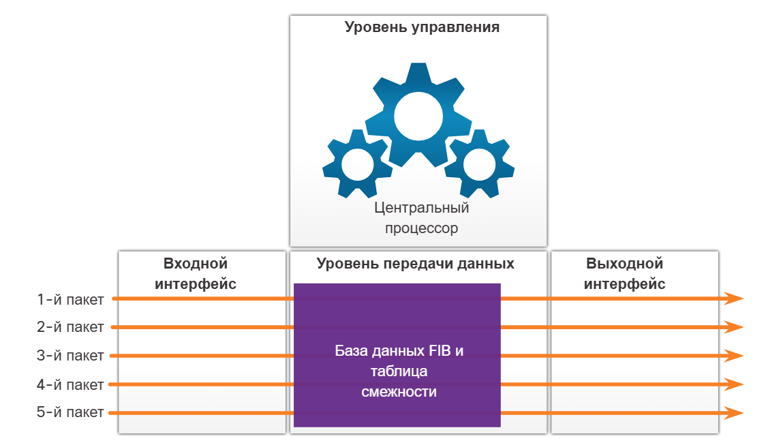
Принципы маршрутизации
Механизмы пересылки пакетов
CEF является самым новым и используемым по умолчанию механизмом пересылки пакетов Cisco IOS. Как и быстрая коммутация, CEF создает 24-портовую базу данных переадресации (FIB) и таблицу смежности (adjacency table). Однако записи таблицы инициированы не пакетами, как при быстрой коммутации, а изменениями — например изменениями в сетевой топологии.
Cisco Express Forwarding (CEF)

Slide 20
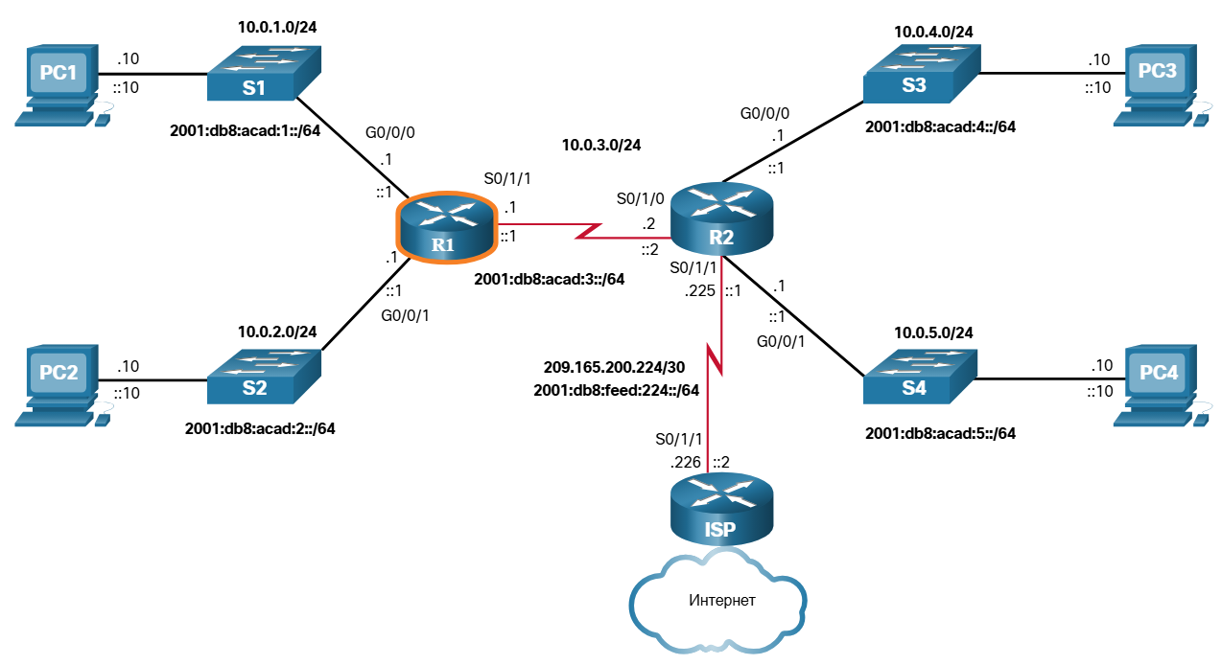
Принципы маршрутизации
Обзор базовой конфигурации маршрутизатора

Slide 21
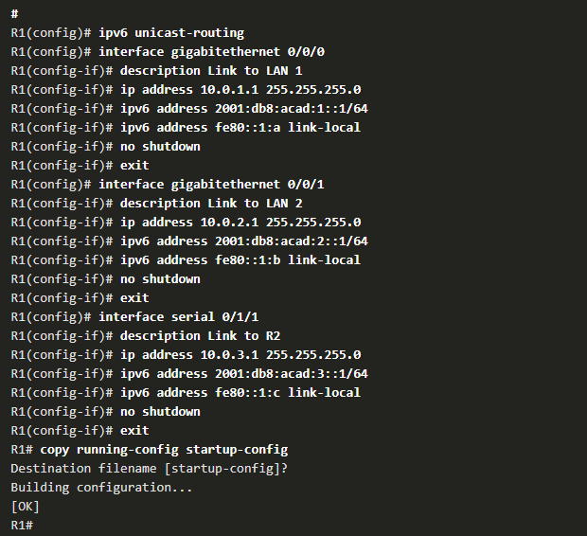
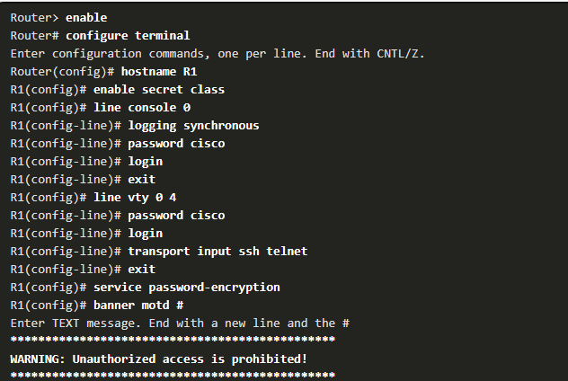
Принципы маршрутизации
Обзор базовой конфигурации маршрутизатора
Команды настройки

Slide 22
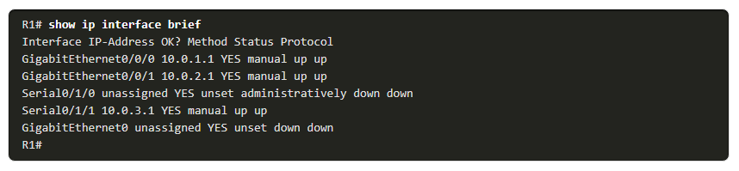
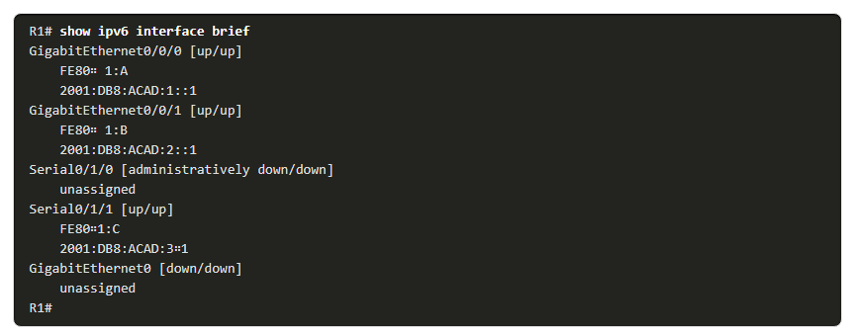
Принципы маршрутизации
Обзор базовой конфигурации маршрутизатора
Команды проверки

Slide 23
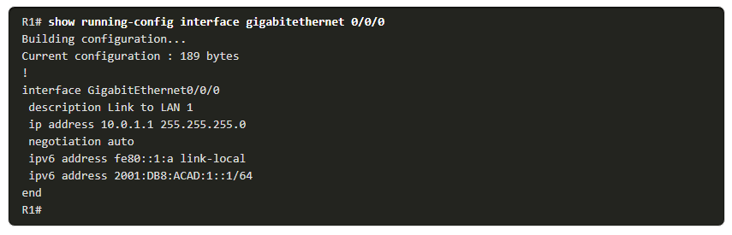

Slide 24
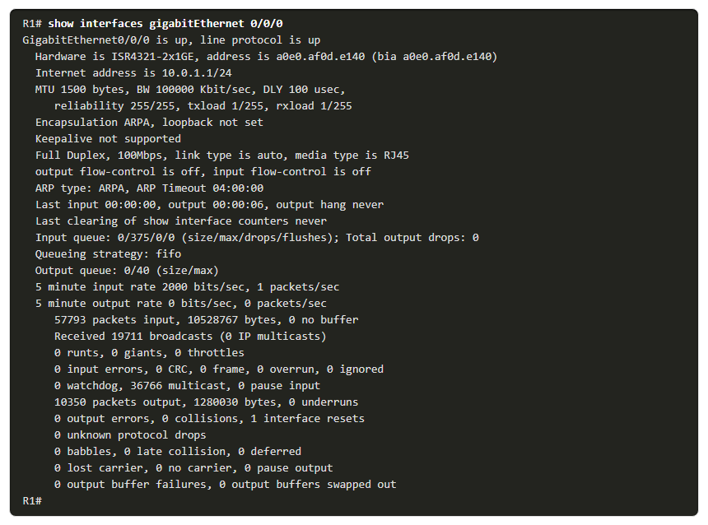

Slide 25
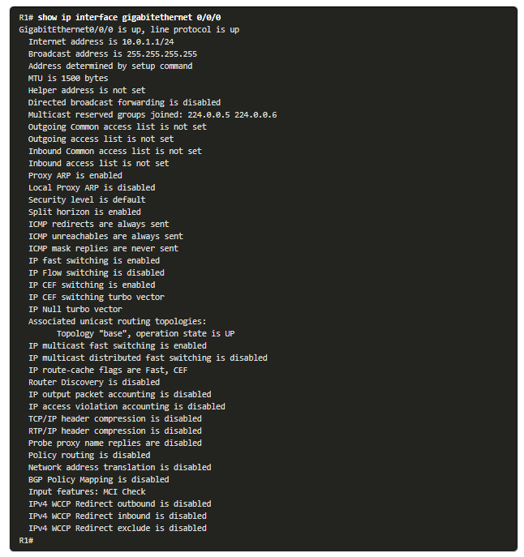

Slide 26
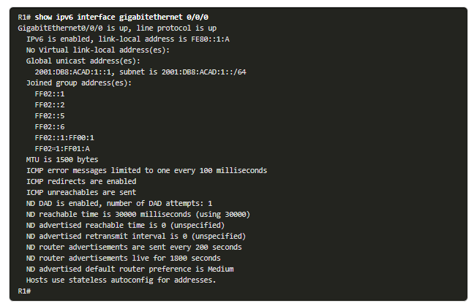

Slide 27
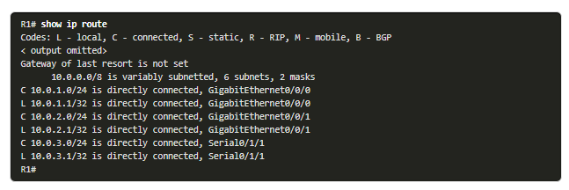
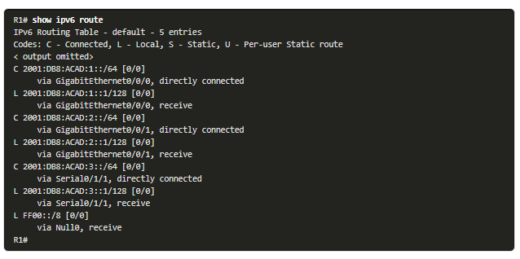

Slide 28
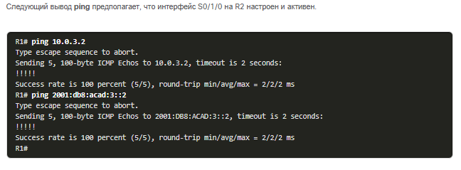

Slide 29
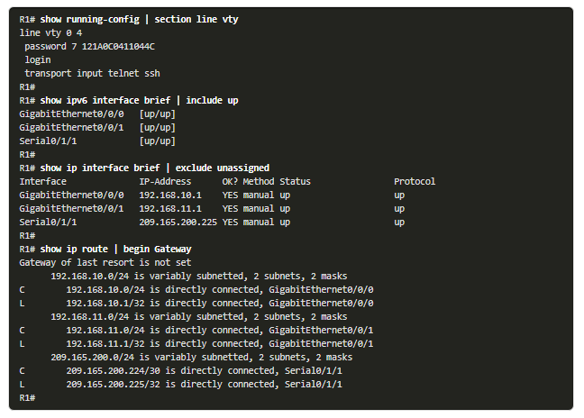
Принципы маршрутизации
Обзор базовой конфигурации маршрутизатора
Фильтрация выходных данных
section — показать целый раздел, который начинается с заданного фильтра.
include — включить все строки выходных данных, которые соответствуют заданному фильтру.
exclude — исключить все строки выходных данных, которые соответствуют заданному фильтру.
begin — показать все строки выходных данных от конкретного места, начиная с линии, которая соответствует заданному фильтру.

Slide 30
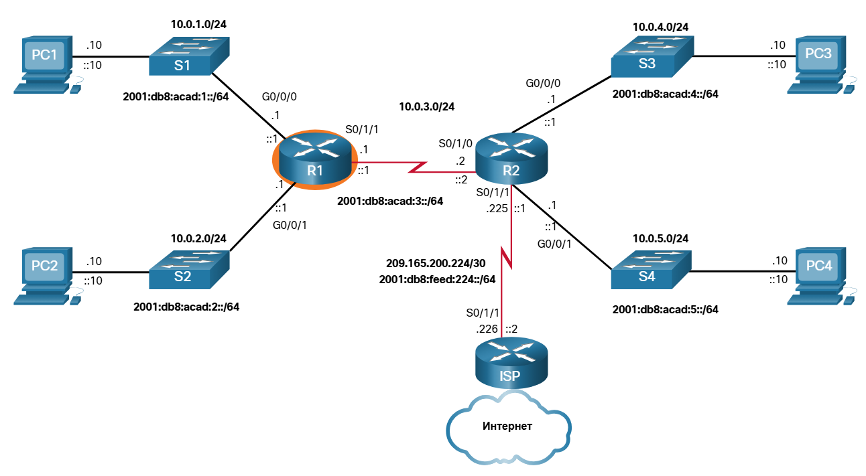
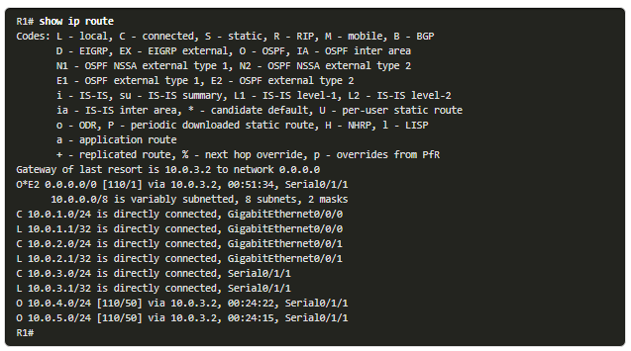
Принципы маршрутизации
Таблица IP-маршрутизации

Slide 31
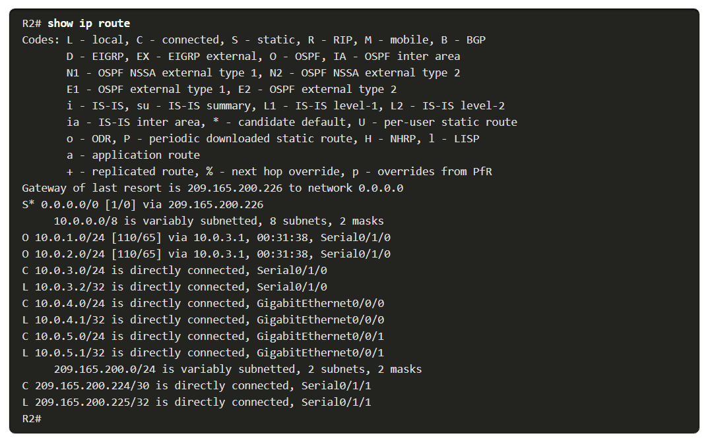
Принципы маршрутизации
Таблица IP-маршрутизации

Slide 32
Принципы маршрутизации
Принципы таблицы маршрутизации
Принципы таблицы маршрутизации | Пример
Каждый маршрутизатор принимает решение самостоятельно, основываясь на информации, которую он имеет в своей собственной таблице маршрутизации. | R1 может пересылать пакеты только с помощью собственной таблицы маршрутизации. R1 не знает, какие маршруты находятся в таблицах маршрутизации других маршрутизаторов (например, R2).
Информация в таблице маршрутизации одного маршрутизатора не обязательно схожа с таблицей маршрутизации другого маршрутизатора. | Просто потому, что R1 имеет маршрут в своей таблице маршрутизации к сети в Интернет через R2, это не означает, что R2 знает об этой же сети.
Информация о маршруте в одну сторону, не гарантирует информацию о маршруте в обратном направлении. | R1 получает пакет с IP-адресом назначения PC1 и IP-адрес источника PC3. Просто потому, что R1 знает, как переслать пакет из интерфейса G0/0/0, не обязательно означает, что он знает как перенаправлять пакеты, исходящие от PC1, обратно в удаленную сеть PC3.

Slide 33
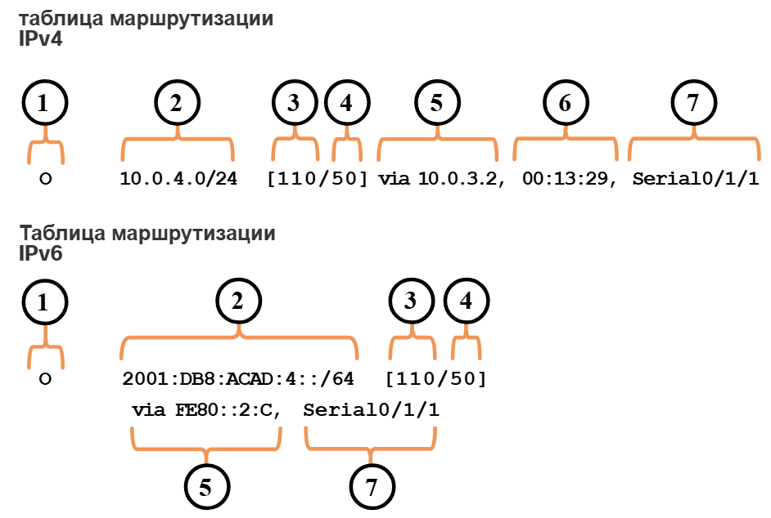
Принципы маршрутизации
Записи таблицы маршрутизации

Slide 34
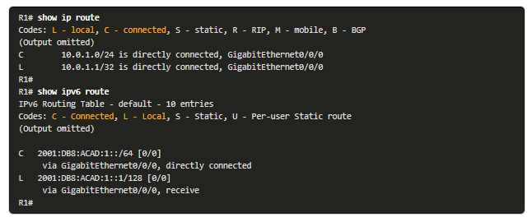
Принципы маршрутизации
Напрямую подключённые сети

Slide 35
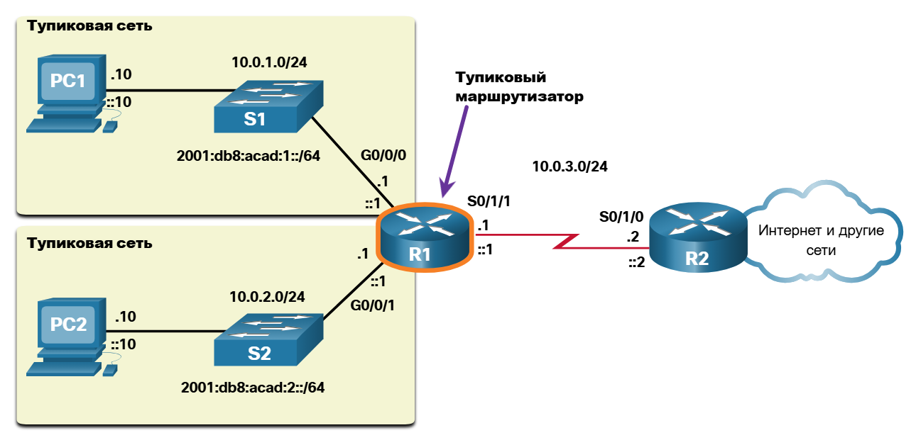
Принципы маршрутизации
Статические маршруты

Slide 36
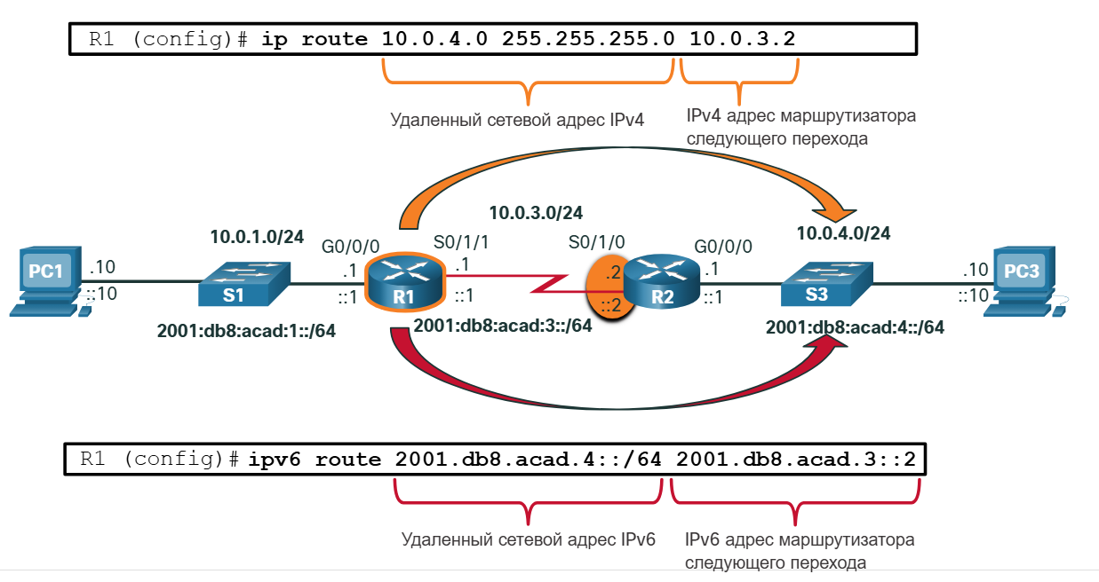
Принципы маршрутизации
Статические маршруты в таблице IP-маршрутизации

Slide 37
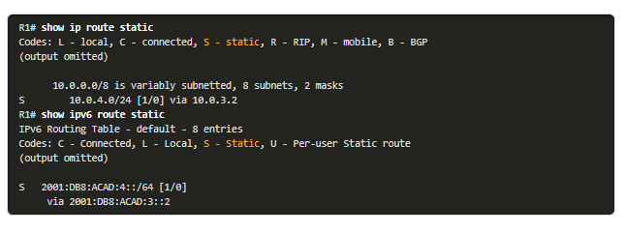
Принципы маршрутизации
Статические маршруты в таблице IP-маршрутизации

Slide 38
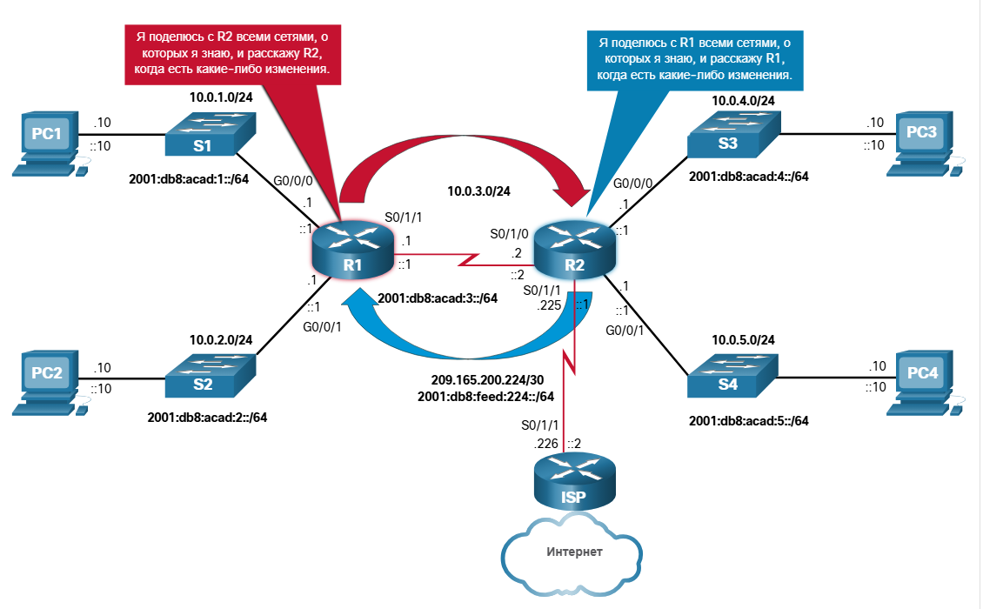
Принципы маршрутизации
Динамические протоколы маршрутизации
Протоколы динамической маршрутизации позволяют маршрутизаторам совместно использовать сведения о надежности и состоянии удаленных сетей. Протоколы динамической маршрутизации выполняют ряд операций, включая обнаружение сетей и ведение таблиц маршрутизации.
Важными преимуществами протоколов динамической маршрутизации являются возможность выбора наилучшего пути и возможность автоматического обнаружения нового наилучшего пути при изменении топологии.

Slide 39
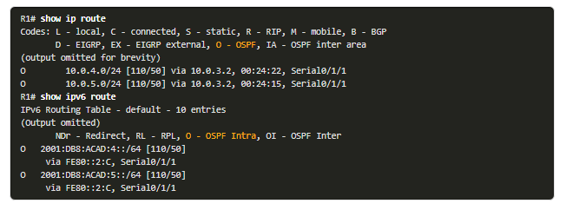
Принципы маршрутизации
Динамические маршруты в таблице IP-маршрутизации

Slide 40
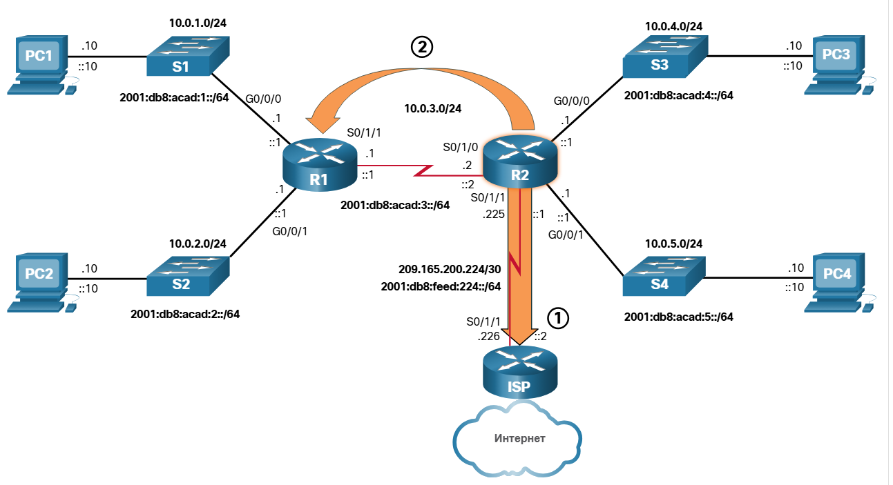
Принципы маршрутизации
Маршрут по умолчанию
Статический маршрут по умолчанию мало чем отличается от шлюза по умолчанию на узле. Маршрут по умолчанию определяет маршрутизатор следующего перехода, который будет использоваться, если таблица маршрутизации не содержит определенного маршрута, соответствующего IP-адресу назначения.

Slide 41
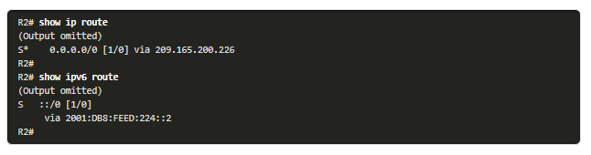
Принципы маршрутизации
Маршрут по умолчанию. Примеры

Slide 42
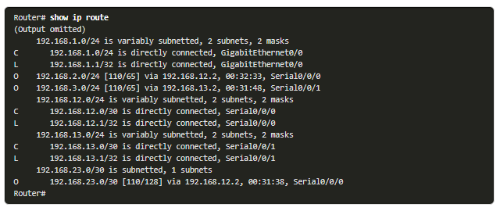
Принципы маршрутизации
Структура таблицы маршрутизации IPv4

Slide 43
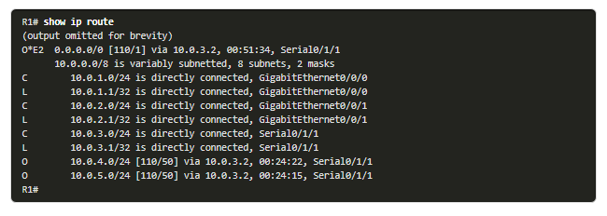
Принципы маршрутизации
Структура таблицы маршрутизации IPv4

Slide 44
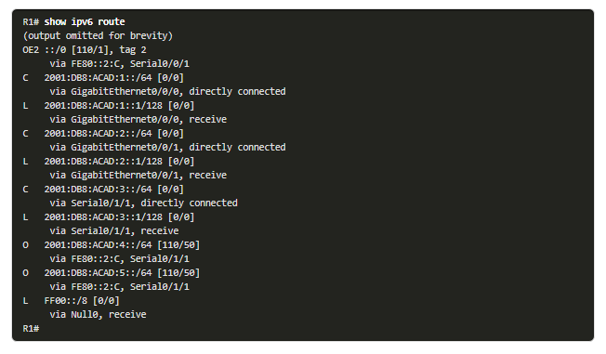
Принципы маршрутизации
Структура таблицы маршрутизации IPv6

Slide 45
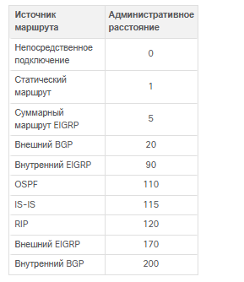
Принципы маршрутизации
Административное расстояние
Запись маршрута для определенного сетевого адреса (префикса и длины префикса) может отображаться только один раз в таблице маршрутизации. Однако возможно, что таблица маршрутизации узнает об одном и том же сетевом адресе из нескольких источников маршрутизации.
В операционной системе Cisco IOS для определения маршрута и занесения его в таблицу IP-маршрутизации применяется так называемое административное расстояние (AD). Эта величина выражает надежность маршрута. Чем ниже значение AD, тем выше надежность. Поскольку EIGRP имеет AD 90, а OSPF — 110, запись маршрута EIGRP будет установлена в таблице маршрутизации.

Slide 46
Функция | Динамическая маршрутизация | Статическая маршрутизация
Сложность конфигурирования | Не зависимость от размера сети | Повышается с увеличением размера сети
Изменения топологии | Изменяется автоматически в соответствии с изменениями топологии | Требуется участие администратора
Масштабируемость | Подходит для простых и сложных топологий | Подходит для простых топологий
Информационная безопасность | Безопасность должна быть настроена | Безопасность является неотъемлемым элементом
Потребление ресурсов | Использует центральный процессор, память, пропускную способность канала | Никаких дополнительных ресурсов не требуется
Предсказуемость пути | Маршрут зависит от используемой топологии и протокола маршрутизации | Явно определяется администратором

Slide 47
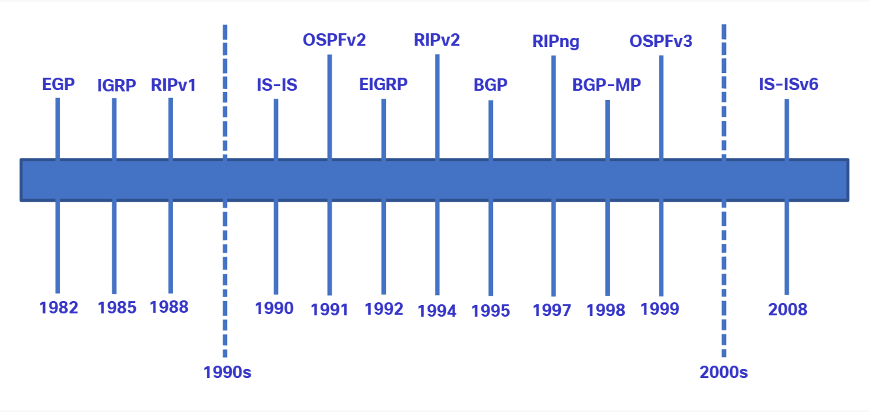

Slide 48
Протоколы внутренней маршрутизации |  |  |  | Протоколы внешнего шлюза
Вектор расстояния |  | Состояние канала |  | Вектор пути
RIPv2 | EIGRP | OSPFv2 | IS-IS | BGP-4
RIPng | EIGRP для IPv6 | OSPFv3 | IS-IS для IPv6 | BGP-MP

Slide 49
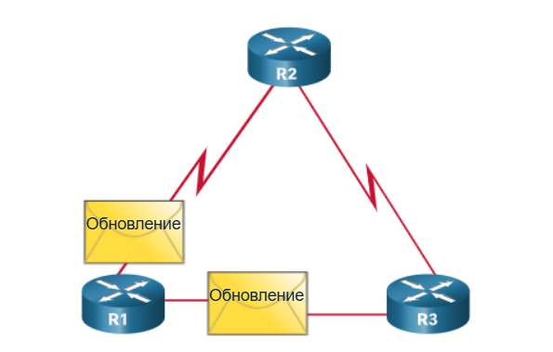
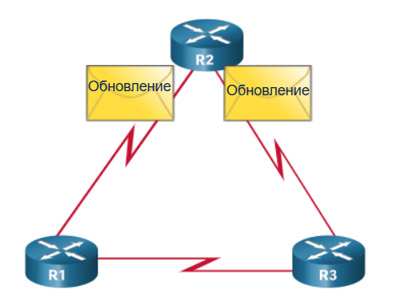
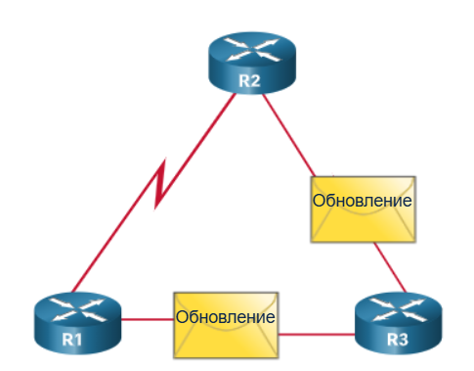

Slide 50
Протокол маршрутизации | Метрика
Протокол маршрутной информации (RIP) | Метрика - «количество переходов». Каждый маршрутизатор вдоль пути добавляет единицу к количеству переходов. Допустимо максимум 15 прыжков.
Алгоритм выбора кратчайшего пути (OSPF) | Метрика - это «стоимость», которая основана на стоимости (на основе совокупной пропускной способности канала от источника до места назначения) Более быстрым каналам назначаются более низкие цены по сравнению с более медленными (более высокая стоимость каналов).
Усовершенствованный протокол внутренней маршрутизации между шлюзами (EIGRP) | Он вычисляет метрику на основе самой медленной полосы пропускания и задержки . Он также может включать нагрузку и надежность в расчет метрики.

Slide 51
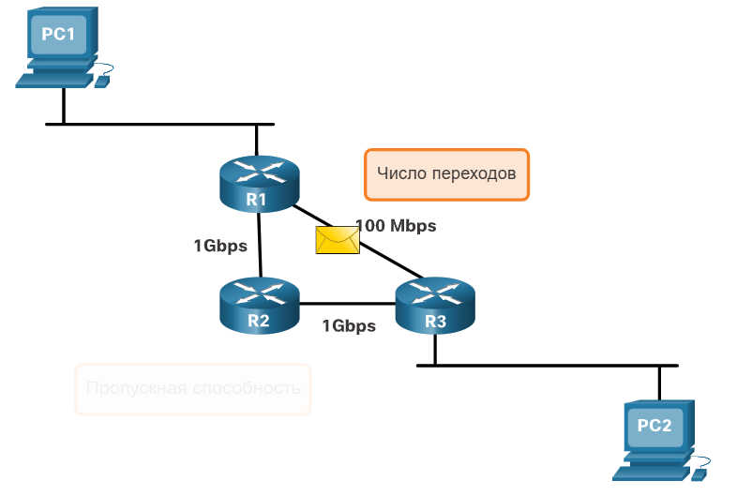
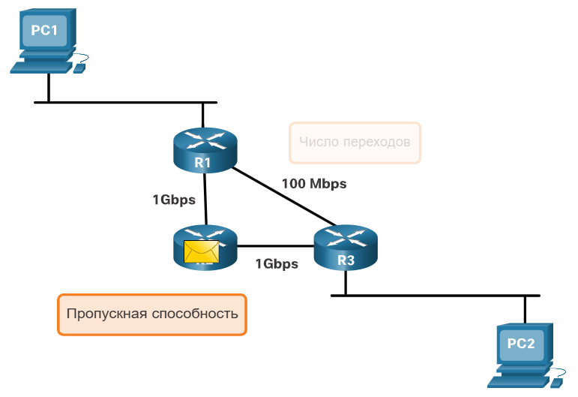

Slide 52
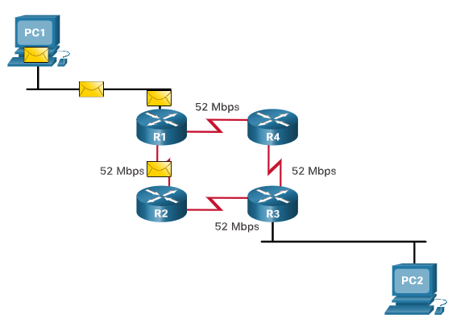




Slide 53


Slide 54


Slide 55


Slide 56


Slide 57


Slide 58


Slide 59


Slide 60


Slide 61


Slide 62


Slide 63


Slide 64


Slide 65


Slide 66


